Slide 1
август 2012
Нелёгкая судьба эконом-класса Московского региона
к.ф.-м.н. Юрий Кочетков
независимый аналитик рынка недвижимости
http://www.nepochta.ru/real/

Slide 2
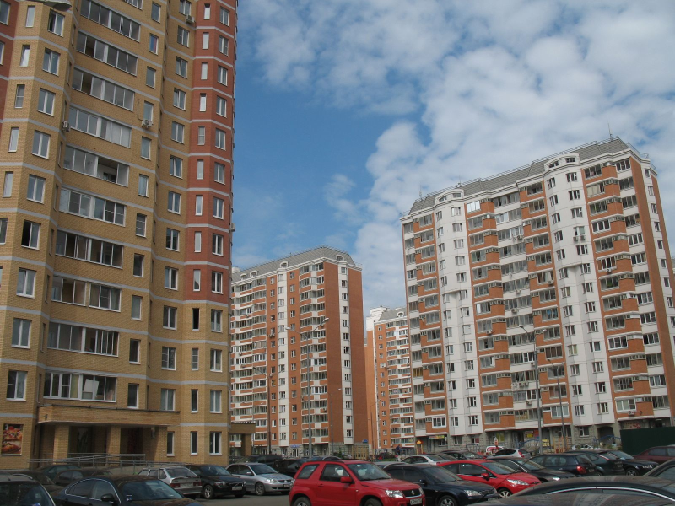
ПОРТРЕТ ОКОЛОМОСКОВСКОГО «ЭКОНОМА»

Slide 3
«ЭКОНОМ» ПРОТИВ «СРЕДНЕГО КЛАССА»
ВАЗ-21012
ВАЗ-2106

Slide 4
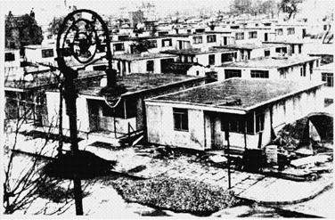
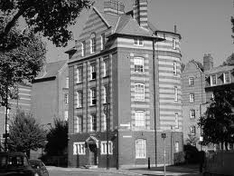
ЭКОНОМ-КЛАСС ЛОНДОНА (Кубитт-таун и Боундари эстейт)

Slide 5
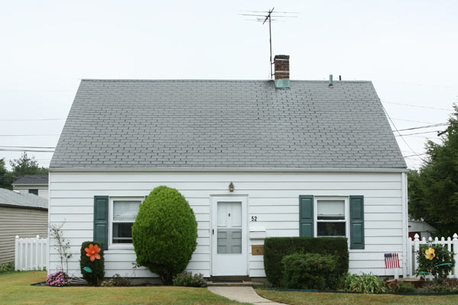
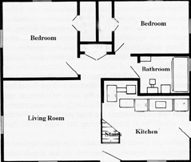
ЭКОНОМ-КЛАСС АМЕРИКИ (Левиттаун)

Slide 6
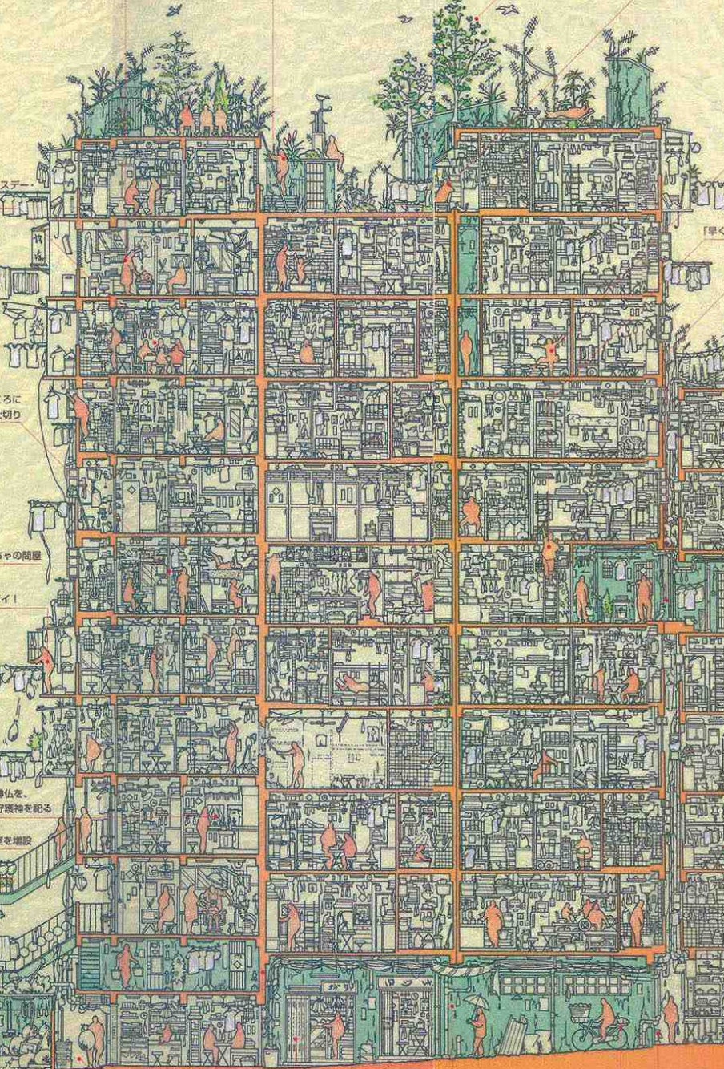
ЭКОНОМ-КЛАСС КИТАЙ (Гонконг)

Slide 7
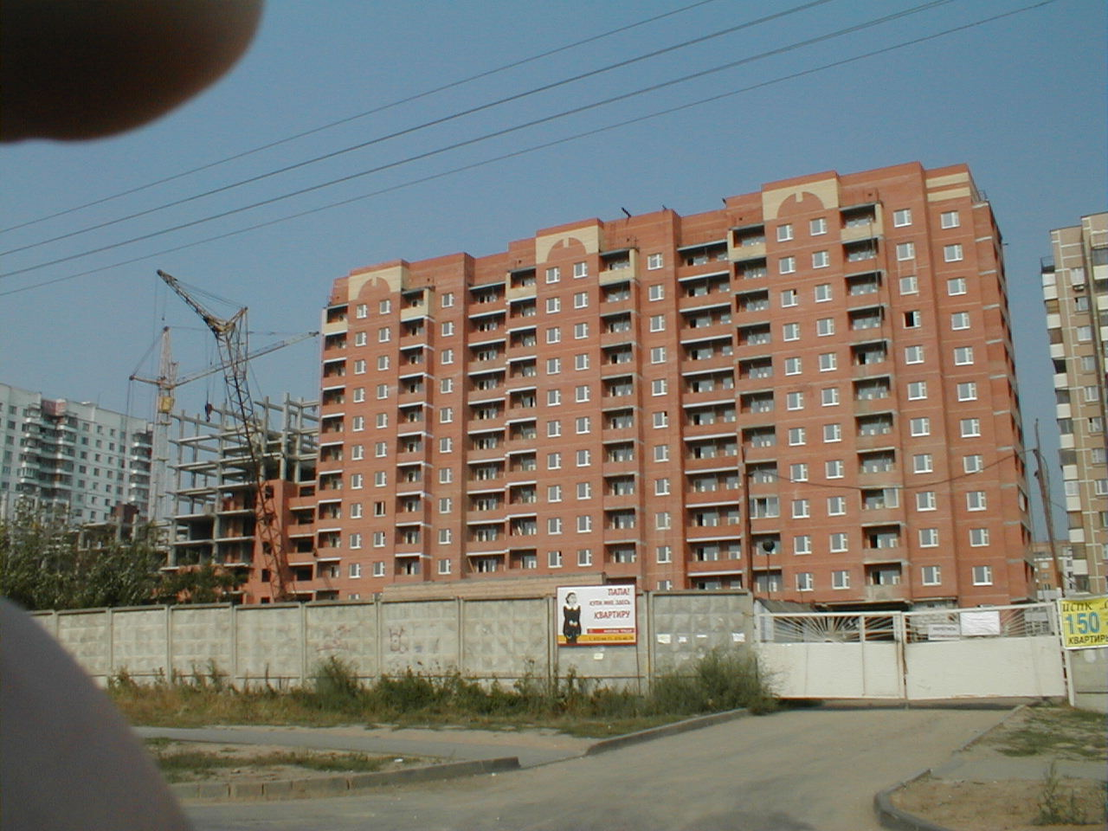
ПОДМОСКОВНАЯ ЗАСТРОЙКА 12-15 ЛЕТ НАЗАД

Slide 8
ВВОД КОММЕРЧЕСКОГО ЖИЛЬЯ В МОСКОВСКОМ РЕГИОНЕ (ТЫС.КВ.М./ГОД)

Slide 9
ПЕРЕТЕКАНИЕ ЭКОНОМ-КЛАССА из МОСКВЫ в ПОДМОСКОВЬЕ
Павшинская пойма
(И-155, П-44Т)
Новокуркино
(КОПЭ)
Мкр.1 Мая
(П-44Т)
Мкр.Кутузовский
(П-3М)
Мкр.Московский
(П-3М. КОПЭ)
2Б и 8мкр.Химок
(П-44Т)

Slide 10
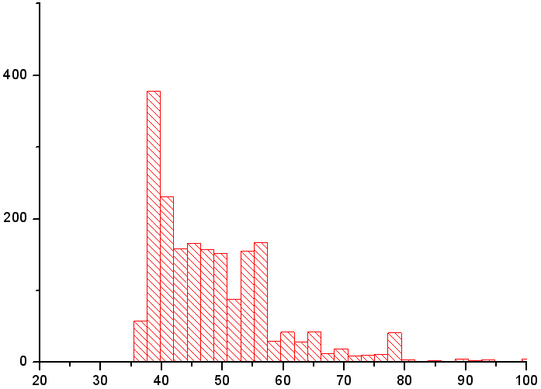
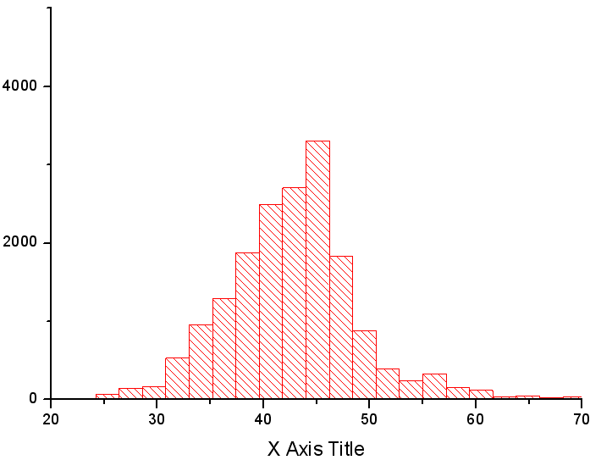
Распределение предложения 1-кмн квартир по площади
Москва
Подмосковье
S, кв.м.
S, кв.м.

Slide 11
ТЕНДЕНЦИЯ к УМЕНЬШЕНИЮ ПЛОЩАДЕЙ КВАРТИР
число покупателей
эластичность спроса
нет платеже-способного спроса
спрос на метраж
СДЕЛКИ
площадь, полная цена квартиры

Slide 12
УГРОЗА ПЕРЕПРОИЗВОДСТВА в ЭКОНОМ-КЛАССЕ ПОДМОСКОВЬЯ?
 | Тыс. кв.метров
Ввод многоэтажного жилья (2011г.) | ~ 3 700
Единомоментная экспозиция | 3 000 - 3 500
Текущее поглощение (в год) | 3 300 – 3 500
предложение умеет балансироваться
есть резервы спроса в бюджетном сегменте
Шойгу – фактор ограничения Пдм стройки в целом
нехватка альтернативного предложения

Slide 13
Динамика цены и объема предложения за 2011-2012гг. (Подмосковье)

Slide 14
ПАДЕНИЕ ТЕМПОВ РЕАЛИЗАЦИИ ВО 2-М КВАРТАЛЕ 2012г.
Рост с 66,5 до 72 тыс.руб./кв.м. (+8,3%) =>
падение реализации с 330 до 202 тыс.кв.м./мес. (-39%)

Slide 15
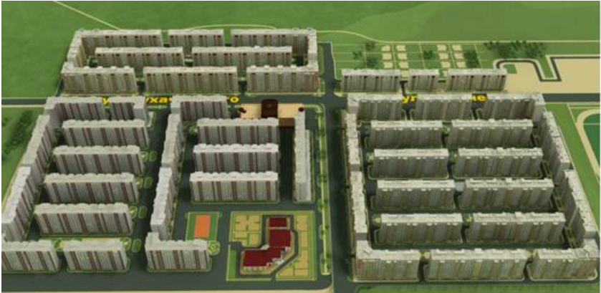
ЭКОНОМ, КОТОРЫЙ ПОГУБИТ САМ СЕБЯ

Slide 16
МЕЧТЫ об ЭКОНОМ-БУДУЩЕМ
Сознательный отказ от высотной и высокоплотной застройки
Мышление жилой средой, а не продаваемыми объемами
Создание малых городов, а не отдельных микрорайонов
Связывание сегментов жилья и производства (ритейла)

